Slide 1
爬虫项目汇报
周楚婷、李聪媛、刘雅琳

Slide 2
01
项目分析
目录
Contents
02
项目进行过程
03
难点总结
04
收获与反思

Slide 3
01
项目分析

Slide 4
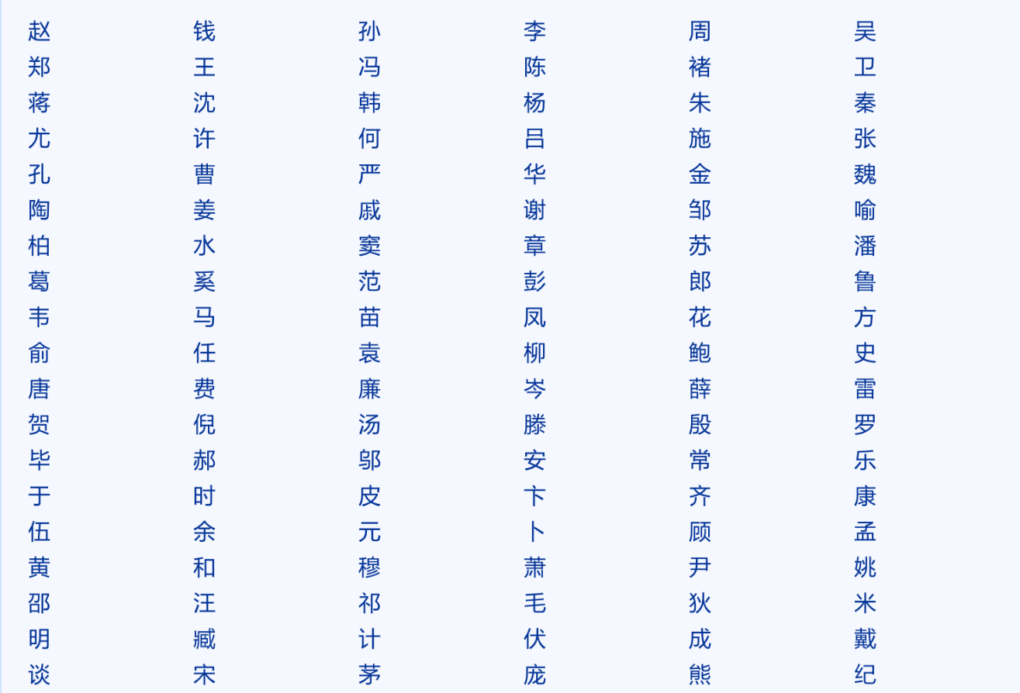
网页一：姓氏（http://www.guoxuedashi.com/xingshi/ ）
1
姓氏索引
一级页面：
在这一页获取姓氏以及二级页面的url

Slide 5
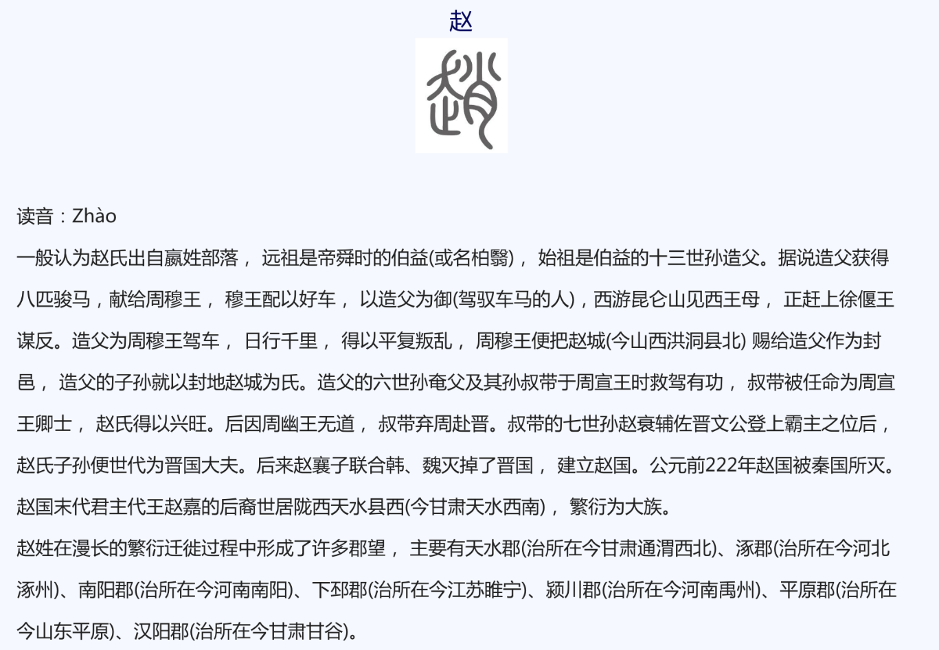
网页一：姓氏（http://www.guoxuedashi.com/xingshi/ ）
2
姓氏的具体解释
二级页面：
在这一页获取图片url以及姓氏详解

Slide 6
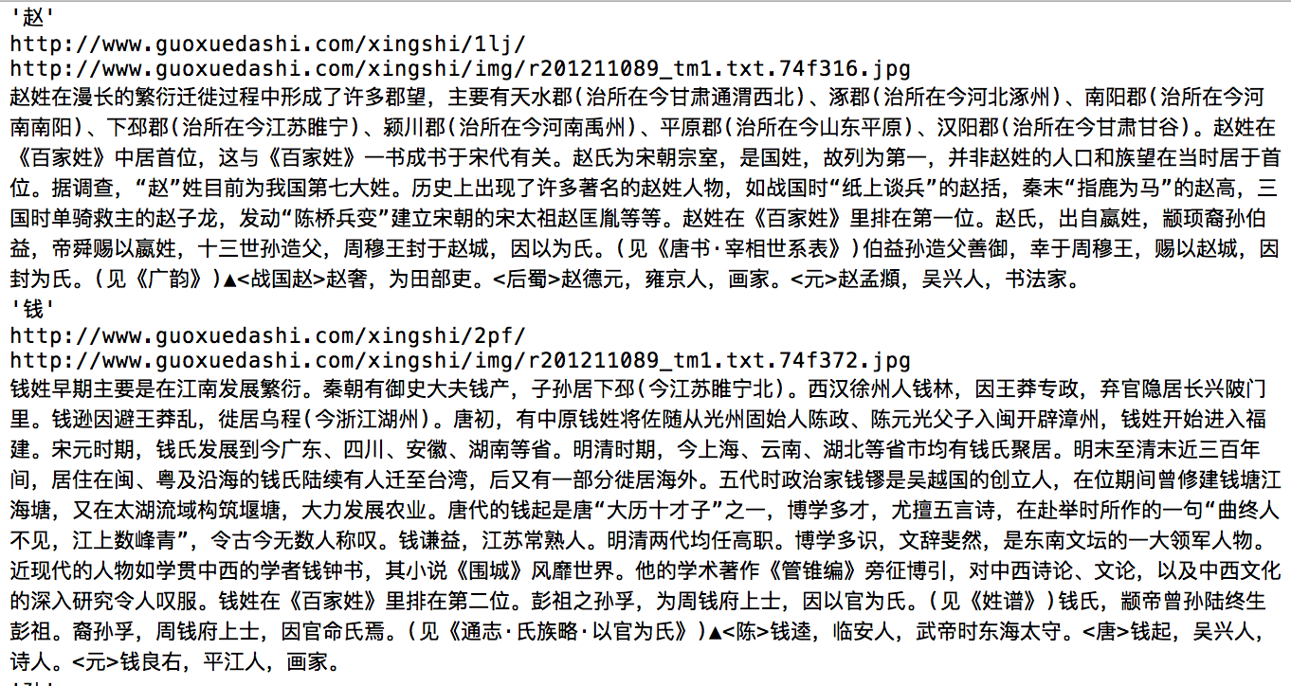
网页一：姓氏（http://www.guoxuedashi.com/xingshi/ ）
3
存储方式TXT
全部存进一个txt文件内
（在进行下一个字典项目时将会对存储方式进行优化）

Slide 7
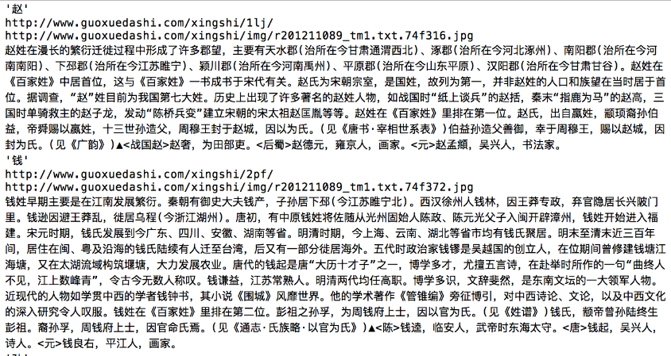
网页一：姓氏（http://www.guoxuedashi.com/xingshi/ ）
该页面上的姓氏数量为504，但每个姓氏需要爬取的内容并不多，所以可以全部写入一个文件内。
存储结构：
(一级页面)姓氏
(一级页面)姓氏详解页面(二级页面)url
(二级页面)姓氏的图片链接
(二级页面)姓氏的具体解释

Slide 8
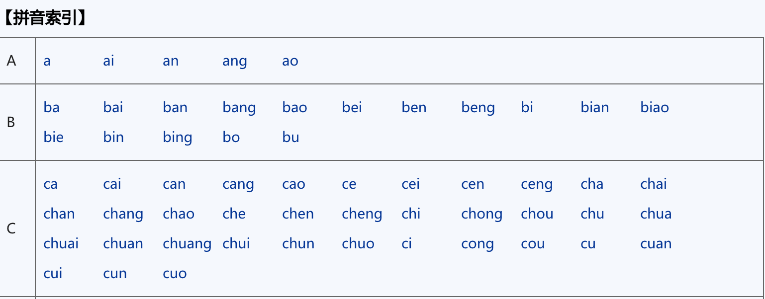
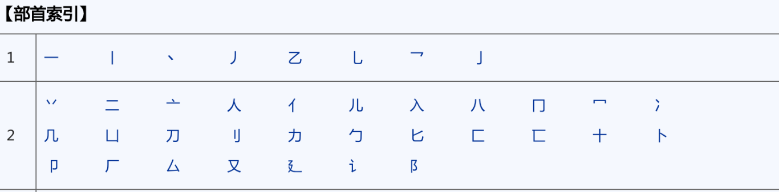
网页二：汉语字典（http://www.guoxuedashi.com/zidian/ ）
1
拼音索引
网页的第一级：
获取索引名称并创建相应文件
获取每个索引的链接

Slide 9
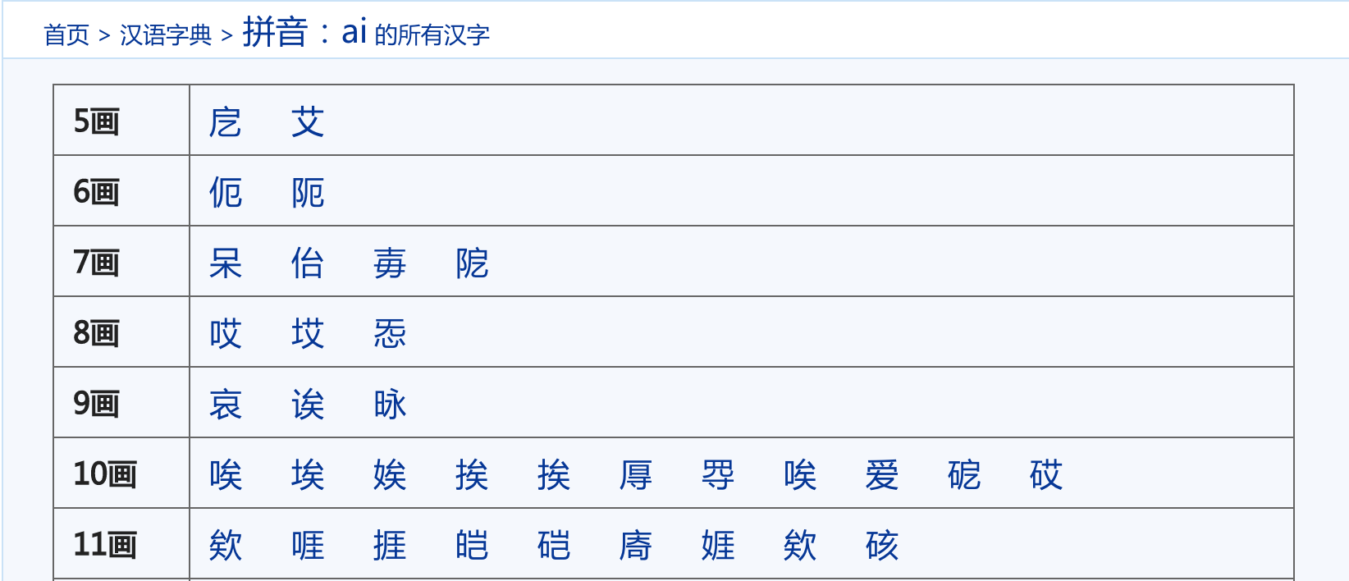
网页二：汉语字典（http://www.guoxuedashi.com/zidian/py/a.html）
2
拼音／部首对应的
汉字索引
网页的第二级：
只获取汉字的链接

Slide 10
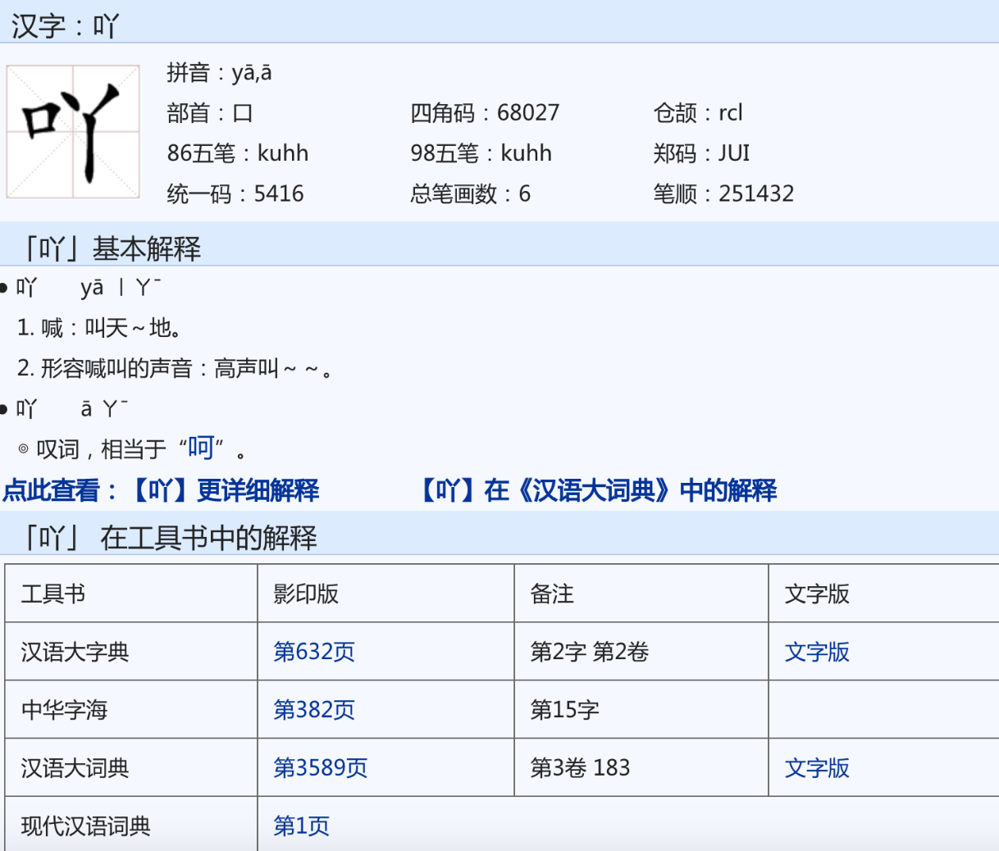
网页二：汉语字典（http://www.guoxuedashi.com/zidian/5416.html）
3
汉字的具体解释
网页的第三级：
分三部分爬取页面
信息并存储
获取网页上的链接

Slide 11
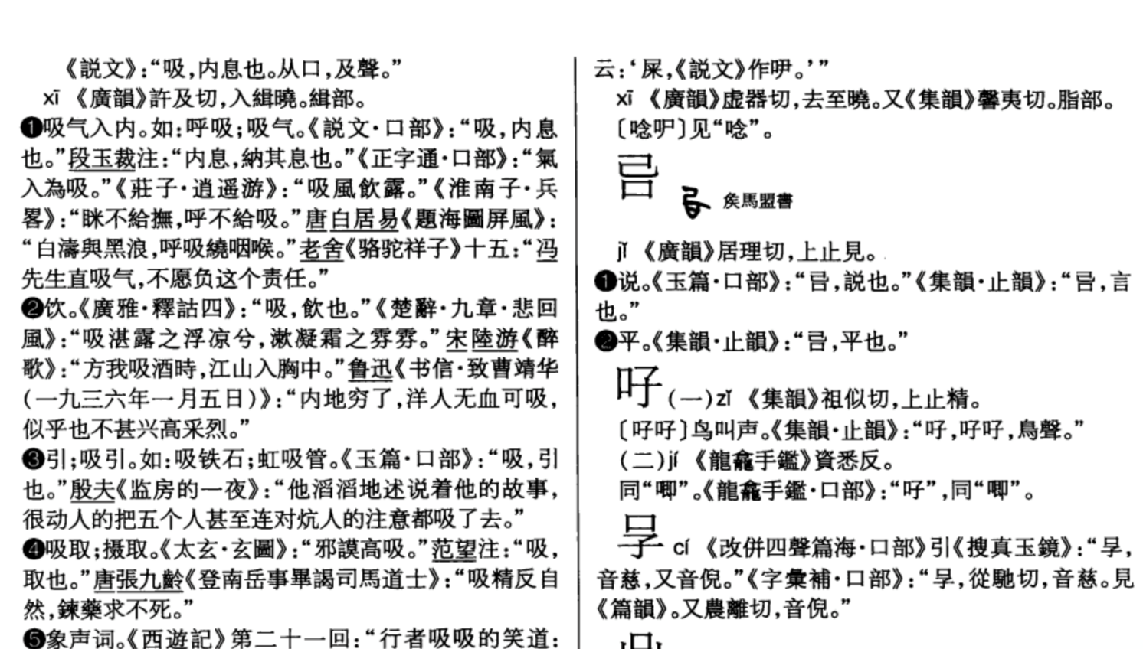
网页二：汉语字典（http://www.guoxuedashi.com/kangxi/pic.php?f=dzd&p=632）
4
图片
网页的第四级：
获取图片链接并与上级页面的汉字信息共同存储

Slide 12
02
项目进行过程
方法详解
问题分析

Slide 13
学习探索阶段
一个失败的尝试－scrapy框架
基本架构：
tutorial/
scrapy.cfg
tutorial/
__init__.py
items.py
pipelines.py
settings.py
spiders/
__init__.py
...
教学文档：https://scrapy-chs.readthedocs.io/zh_CN/0.24/intro/tutorial.html
爬虫方法的选择
简单、好理解
容易上手，操作性比较强

Slide 14
实操阶段
1
2
3
Requests库
Beautiful
soup库
正则表达式
Re模块

Slide 15
Requests库
其他方法都是通过调用request方法实现的
方法 | 说明
requests.request() | 构造一个请求，支撑以下各方法的基础方法
requests.get() | 获取HTML页面的主要方法，对应于HTTP的GET
requests.head() | 获取HTML页面头信息的方法，对应于HTTP的HEAD
requests.post() | 向HTML网页提交POST请求的方法，对应于HTTP的PUT
requests.put() | 向HTML网页提交PUT请求的方法，对应于HTTP的PUT
requests.patch() | 向HTML网页提交局部修改请求，对应于HTTP的PATCH
requests.delete() | 向HTML页面提交删除请求，对应于HTTP的DELETE

Slide 16
Requests库
获取页面内容的基础代码
url = "http://www.guoxuedashi.com/zidian/"
def get_page(url):
try:
html = requests.get(url, timeout=30)
html.raise_for_status()
html.encoding = html.apparent_encoding
return html.text
except:
return ””
content = get_page(url)
html = requests.get(url)
Response
对象
Request
对象
（还有12个控制访问的参数）

Slide 17

BeautifulSoup库
from bs4 import BeautifulSoup
soup=BeautifulSoup(“解析内容”, “html.parser”)
1
应用：对每一个即将爬取的页面都要进行这样的处理
Notes:
解析器还有很多种其他类型
Find_all还有其他的参数，这里列举的是最常用的
需要注意的是返回结果为列表

Slide 18
BeautifulSoup库
soup.find_all() ：找到所有匹配结果出现的地方
参数：
Name参数，查找标签
Text参数，查找文本
Attrs参数，查找标签的属性
返回类型：列表，表内元素为bs4.element.Tag类型
2
核心方法
soup.find()：找到所查找内容第一次出现的地方
参数：与find_all相同
返回类型：bs4.element.Tag
注意与find_all方法进行区别
3
Notes:
解析器还有很多种其他类型
Find_all还有其他的参数，这里列举的是最常用的
需要注意的是返回结果为列表

Slide 19
BeautifulSoup库
4
bs4.element.Tag类型的其它用法：（以a标签为例）
a.get_text()获取a标签中的文字内容
a还可以是一个字典，a[‘href’]可以得到href的值
a.string可以得到a标签之间的字符串
Notes:
解析器还有很多种其他类型
Find_all还有其他的参数，这里列举的是最常用的
需要注意的是返回结果为列表

Slide 20

优化阶段－－使用json格式进行存储
按索引文件夹存储：
拼音索引 338种 ＋ 偏旁部首索引 254种 ＝ 592个文件
按照每个索引下20个汉字算，每个汉字一个TXT：
592*20 ＝ 11840
这种存储方法不太适合汉语字典的存储
Json！
Notes:
解析器还有很多种其他类型
Find_all还有其他的参数，这里列举的是最常用的
需要注意的是返回结果为列表

Slide 21
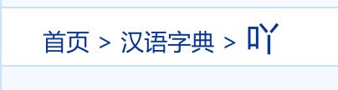
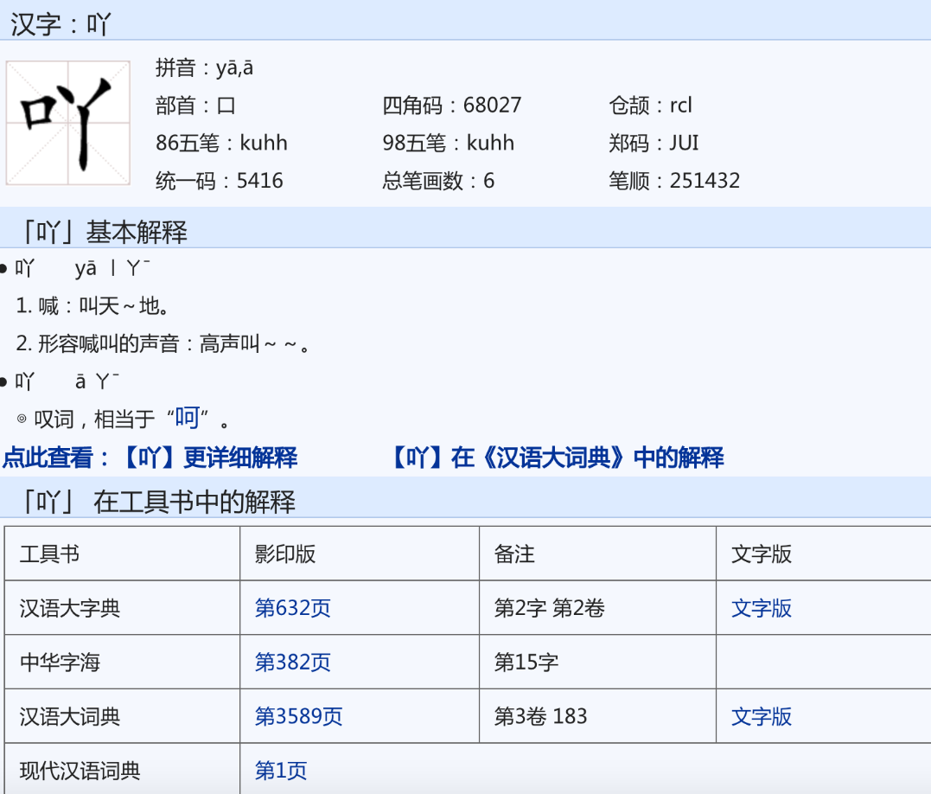
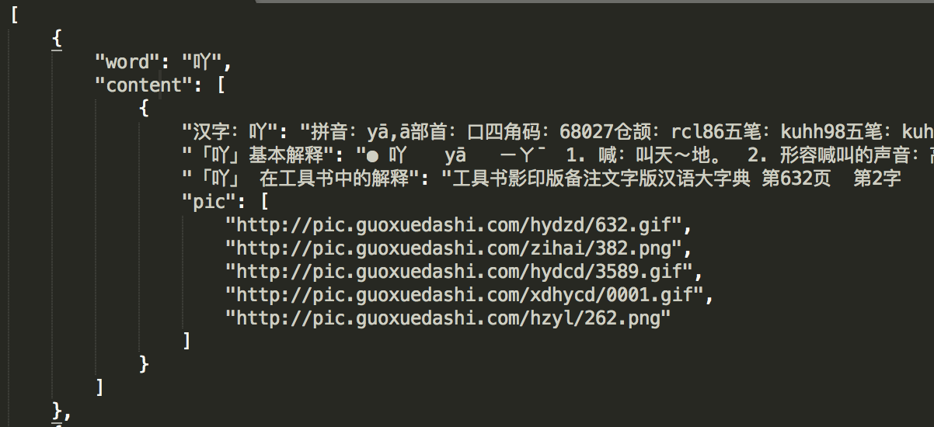
优化阶段－－使用json格式进行存储
点击第xx页之后所有的图片链接
Notes:
解析器还有很多种其他类型
Find_all还有其他的参数，这里列举的是最常用的
需要注意的是返回结果为列表

Slide 22
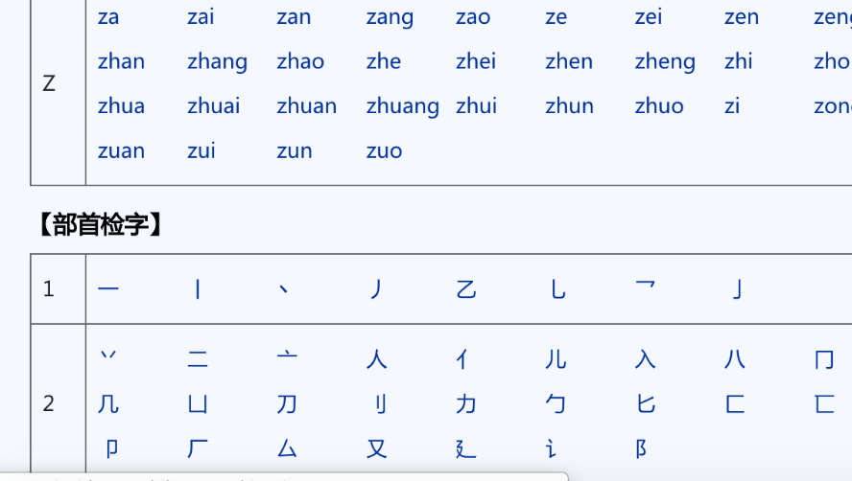
问题一：提取特定网页链接
<a href="/zidian/py/zuo.html" target="_blank">zuo</a></td></tr>
</table>
<dl><dt><strong>【<a href="#bs">部首检字</a>】</strong></dt></dl>
<a name="bs"></a>
<table class="table2”>
<tr><td width='20'>1</td><td><a href="/zidian/bs/一.html" target="_blank">一</a>
for a in soup.find_all('a', href=re.compile('/zidian')):
用re模块与正则表达式筛选出想要的链接
Notes:
解析器还有很多种其他类型
Find_all还有其他的参数，这里列举的是最常用的
需要注意的是返回结果为列表

Slide 23
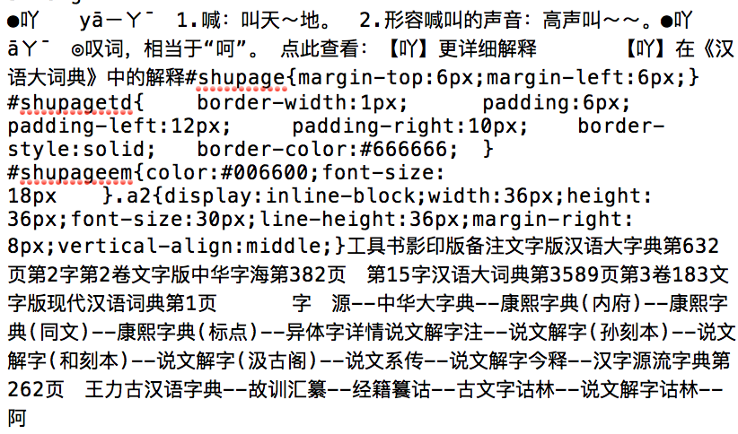
问题二：对原页面代码进行处理
<p>
<style>
（网页样式）
</style>
（汉字内容）
</p>
怎么才能删掉这段内容呢？
Beautifulsoup提供了可以删除原html代码的方法
delete = exp.find_all('p')[1]
div_name = delete.style
div_name.decompose()
Notes:
解析器还有很多种其他类型
Find_all还有其他的参数，这里列举的是最常用的
需要注意的是返回结果为列表

Slide 24
问题三：对原页面代码进行统一
<table>
汉字：吖 拼音：......
</table>
<p>
（吖的释意）
</p>
<table>
（工具书里的解释）
</table>
Beautifulsoup提供了可以修改原html代码的方法：
producer_entries = exp.p
producer_entries.name = "table"
Notes:
解析器还有很多种其他类型
Find_all还有其他的参数，这里列举的是最常用的
需要注意的是返回结果为列表

Slide 25
03
收获与反思

Slide 26
收获与反思
代码可以更加简洁
1
存储方法可以改进，如存在数据库中
改进方法
2
结构可以优化，将每一个链接对应到相应的条目下
3

Slide 27
收获与反思
1
比起只是之前的编程课程，因为有实际的应用，所以更有成就感
2
要注意概念的辨别，类型、方法、对象要分清楚
3
要相信自己、要有耐心、不要轻易放弃，不要随便否定自己
只要你在电脑前面坐满10个小时，没有什么事情是解决不了的

Slide 28




祝大家圣诞快乐！
谢谢！

